Slide 1

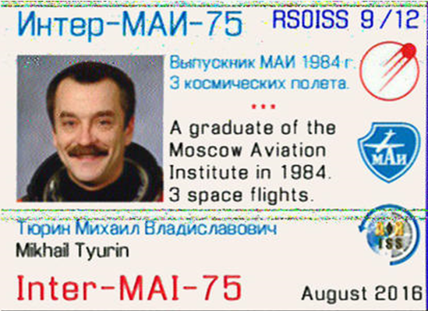
零距离接触SSTV
By BD4RHV BD4REC

Slide 2
Catalogue:
A：什么是SSTV
B：怎么玩SSTV
C：用手机玩SSTV
D：用电脑玩SSTV
E：接收国际空间站SSTV
F：SSTV的信号报告和通联过程

Slide 3
A
SSTV
是慢扫描电视（Slow Scan TeleVision)的缩写，是业余无线电爱好者传输静态图片的一种方式
特点：
通过声音就可以传输单色和彩色图片。
窄带宽（3KHz）
速度慢，每帧图片传送所需时间长（几十到几百秒）
今天的国际空间站（ISS）以及一些业余无线电卫星（如past-2等）仍然使用这种方式向全世界HAM发送图片
慢扫描电视（Slow-scan television）

Slide 4
B
科技改变生活，使用手机或个人电脑就能玩转而不再需要高昂和笨重的设备就可以零距离接触SSTV。
手机或电脑下载相应的软件之后将其置于电台扬声器附近，音频信号进入手机或电脑解码后，声音将还原图像。当然也可以使用音频线来将电台接收到的声音直接导入手机或者电脑以减少干扰，从而获取更加清晰的图像。
（详细介绍请继续阅读）
注意：
收发双方不仅频率相同而且解码模式也要一致。
如果未使用音频线则需保证收发环境尽可能的安静，避免背景噪音强干扰导致图片解析不理想。
慢扫描电视（Slow-scan television）

Slide 5


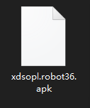
C1
手机下载推荐的两个APP（仅安卓系统），压缩包及解压后如下图，
慢扫描电视（Slow-scan ）
DroidSSTV（发送）
Robot36（接收）

Slide 6
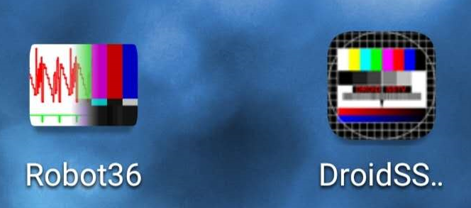
C2
安装后图标
慢扫描电视（Slow-scan tel）

Slide 7
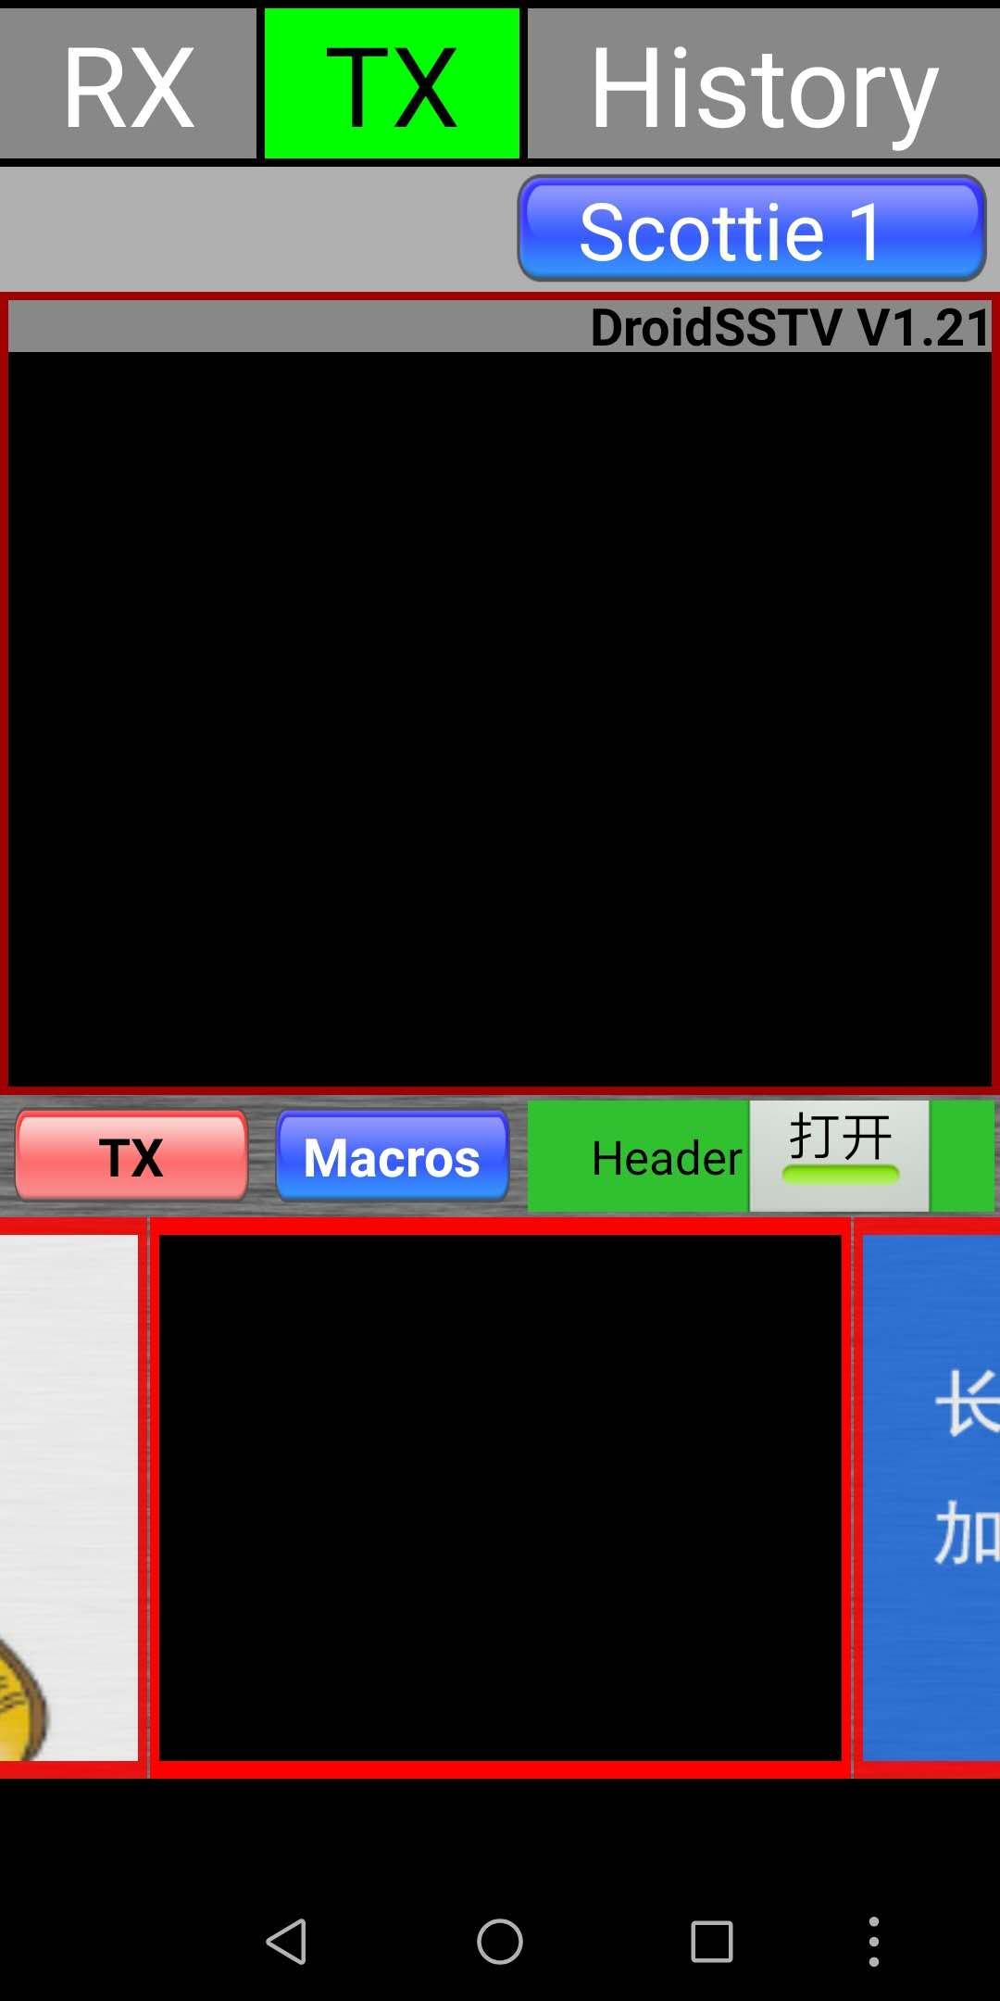
C3
DriodSSTV安装完成界面（发送)
点击此处做一些简单的设置

Slide 8
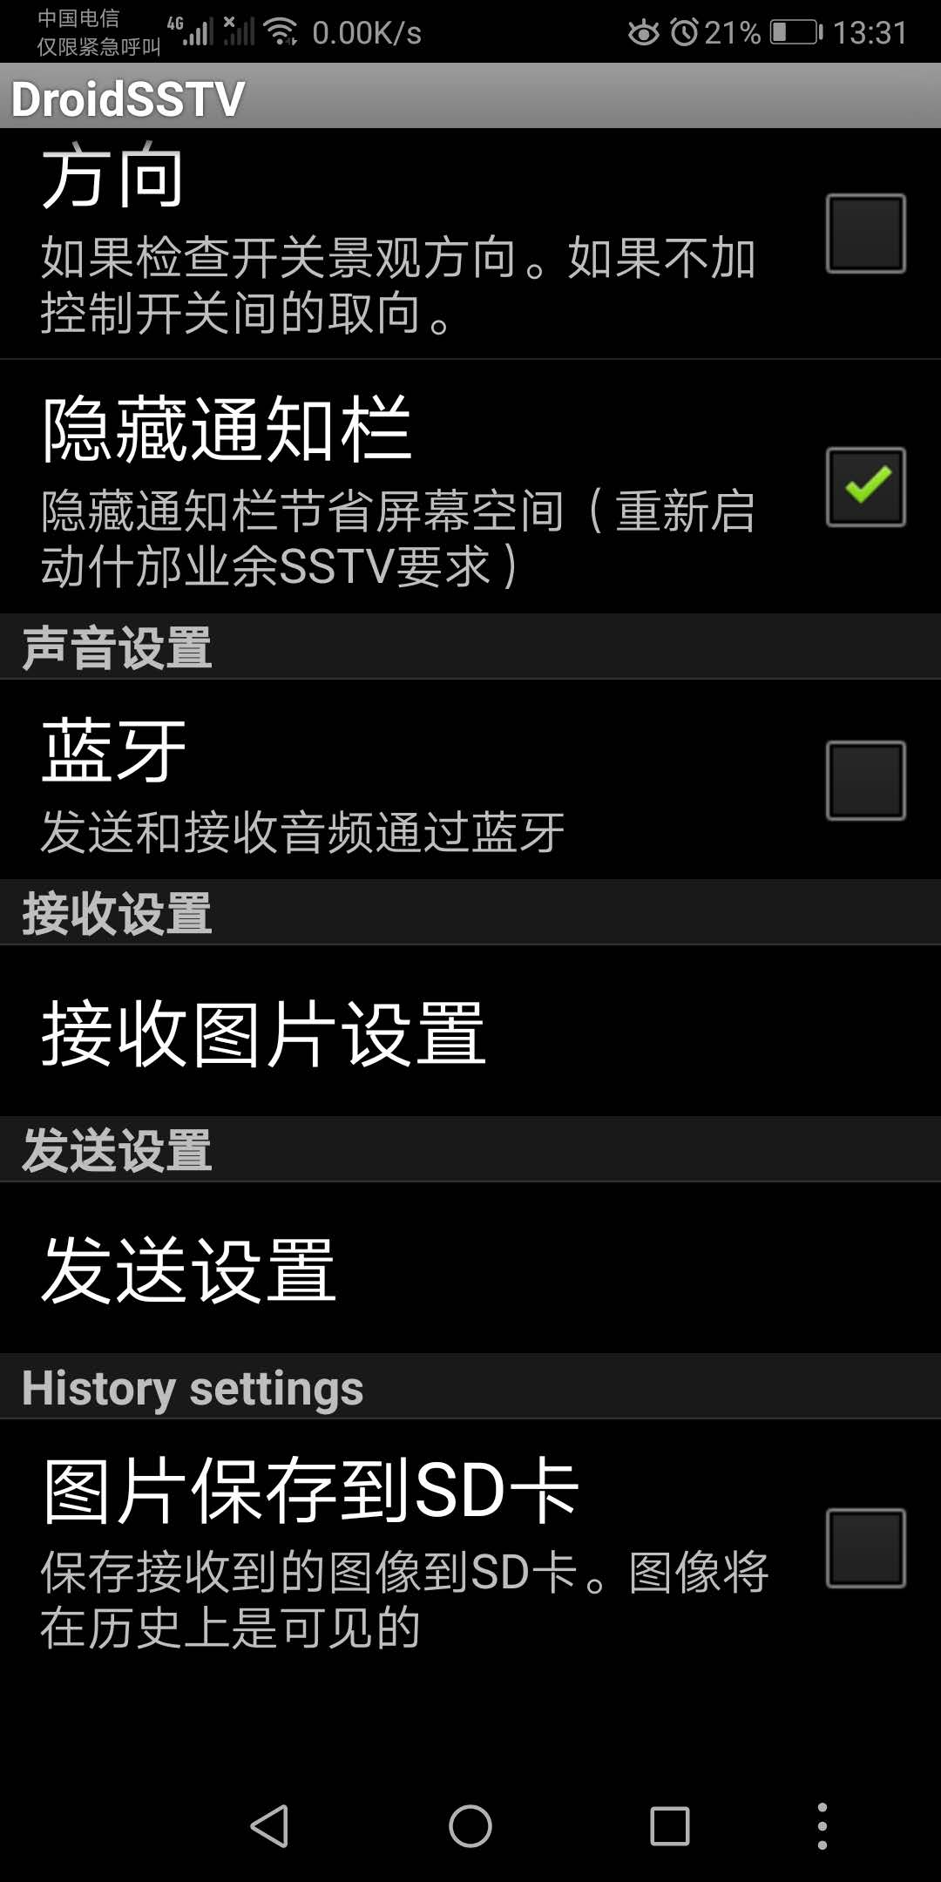
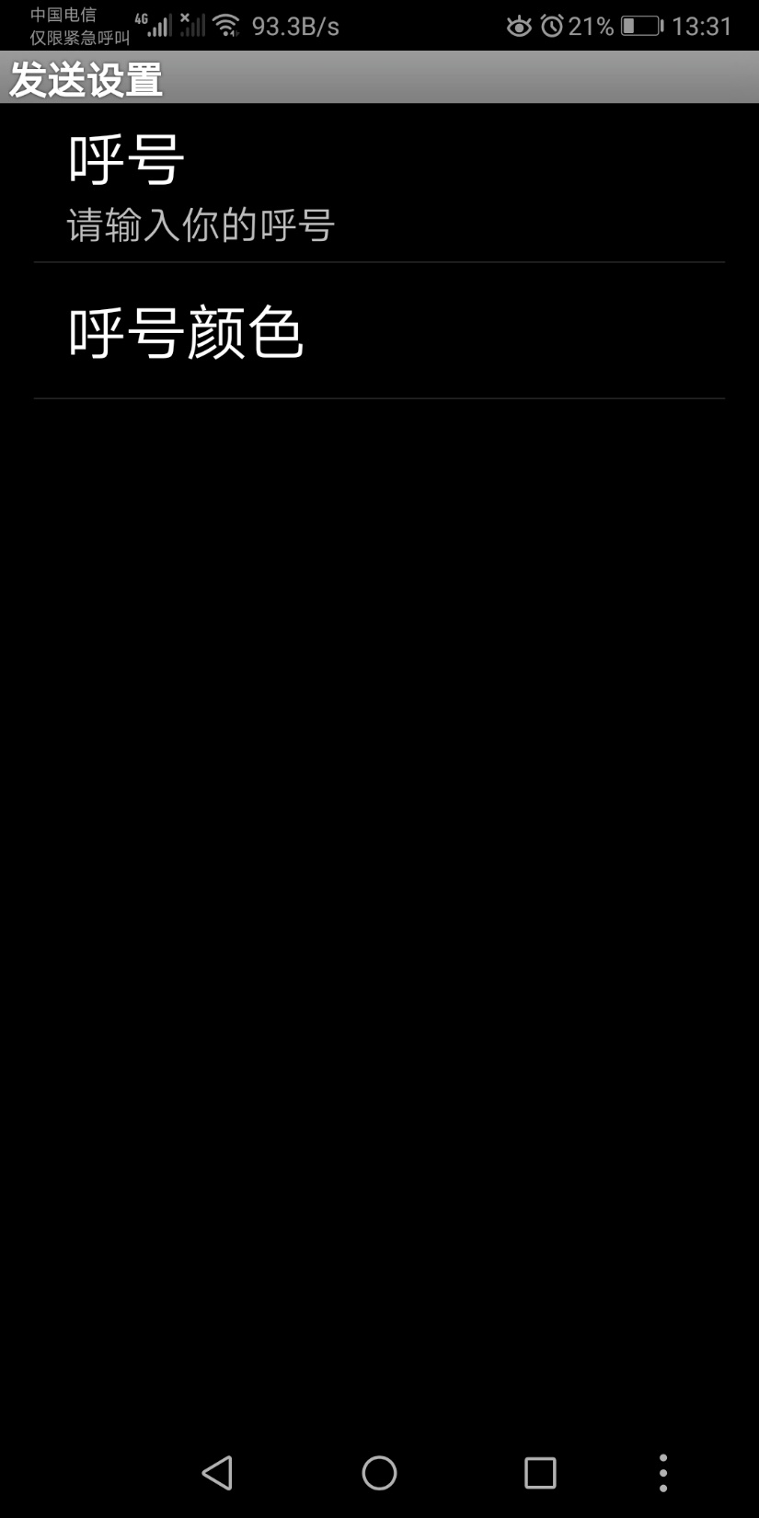
C4

Slide 9
C5
选择模式并告知接收者以便正确解析图片

Slide 10
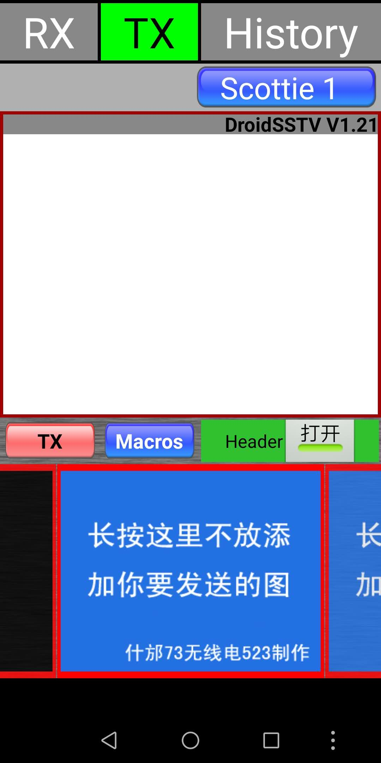
C6
长按方框位置选择将要发送的图片

Slide 11
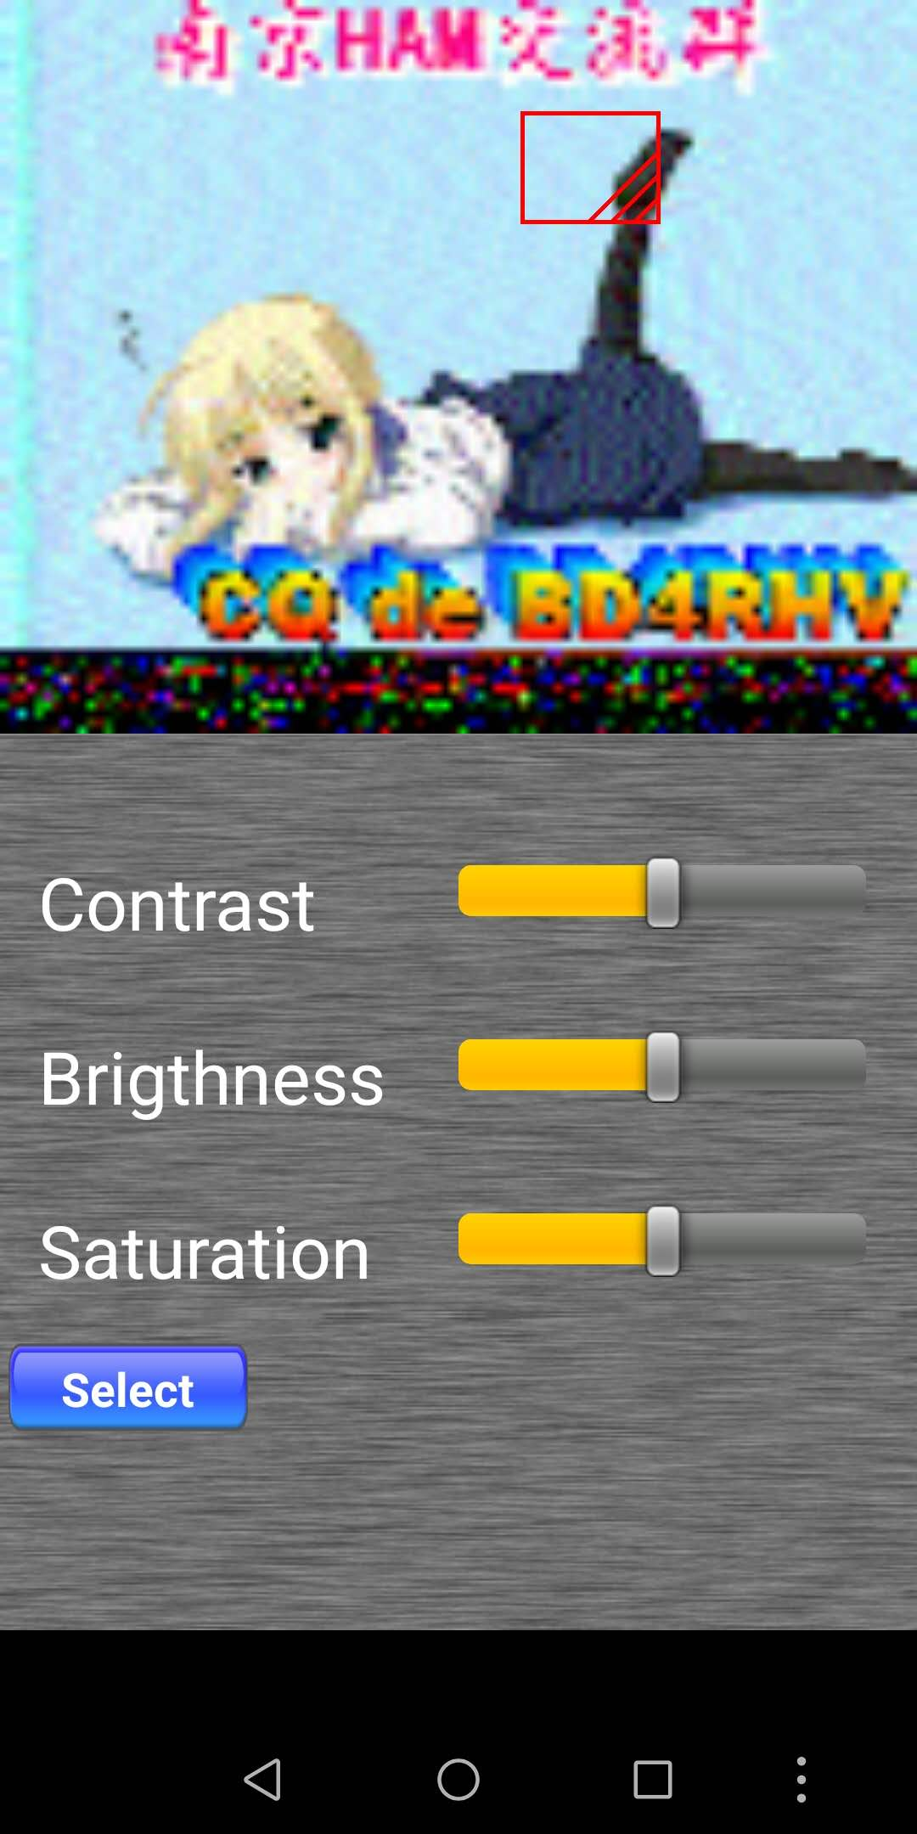
C7
第一步：拉动小红框裁剪图片，
第二步：点击此处完成图片剪裁，

Slide 12
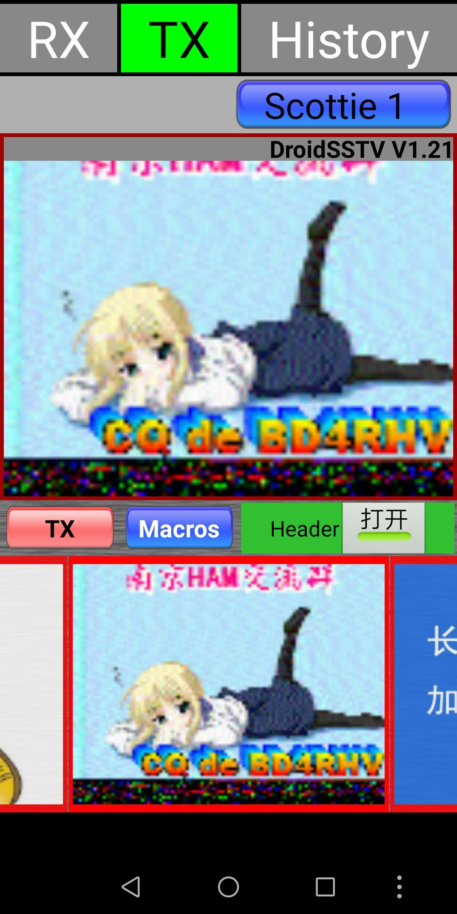
C8
点击后此处后，按下电台PTT，手机会将图片生成SSTV特有的音频信号通过电台发射出去，接收到音频信号的设备会通过解析软件还原图片

Slide 13
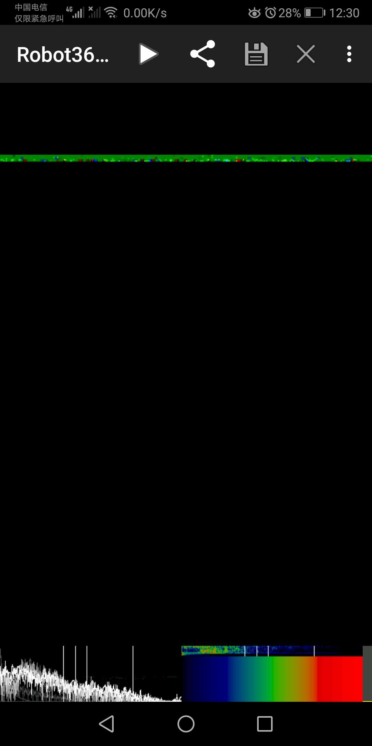
C9
点击后选择解码模式
Robot36
安装完成界面（接收）

Slide 14
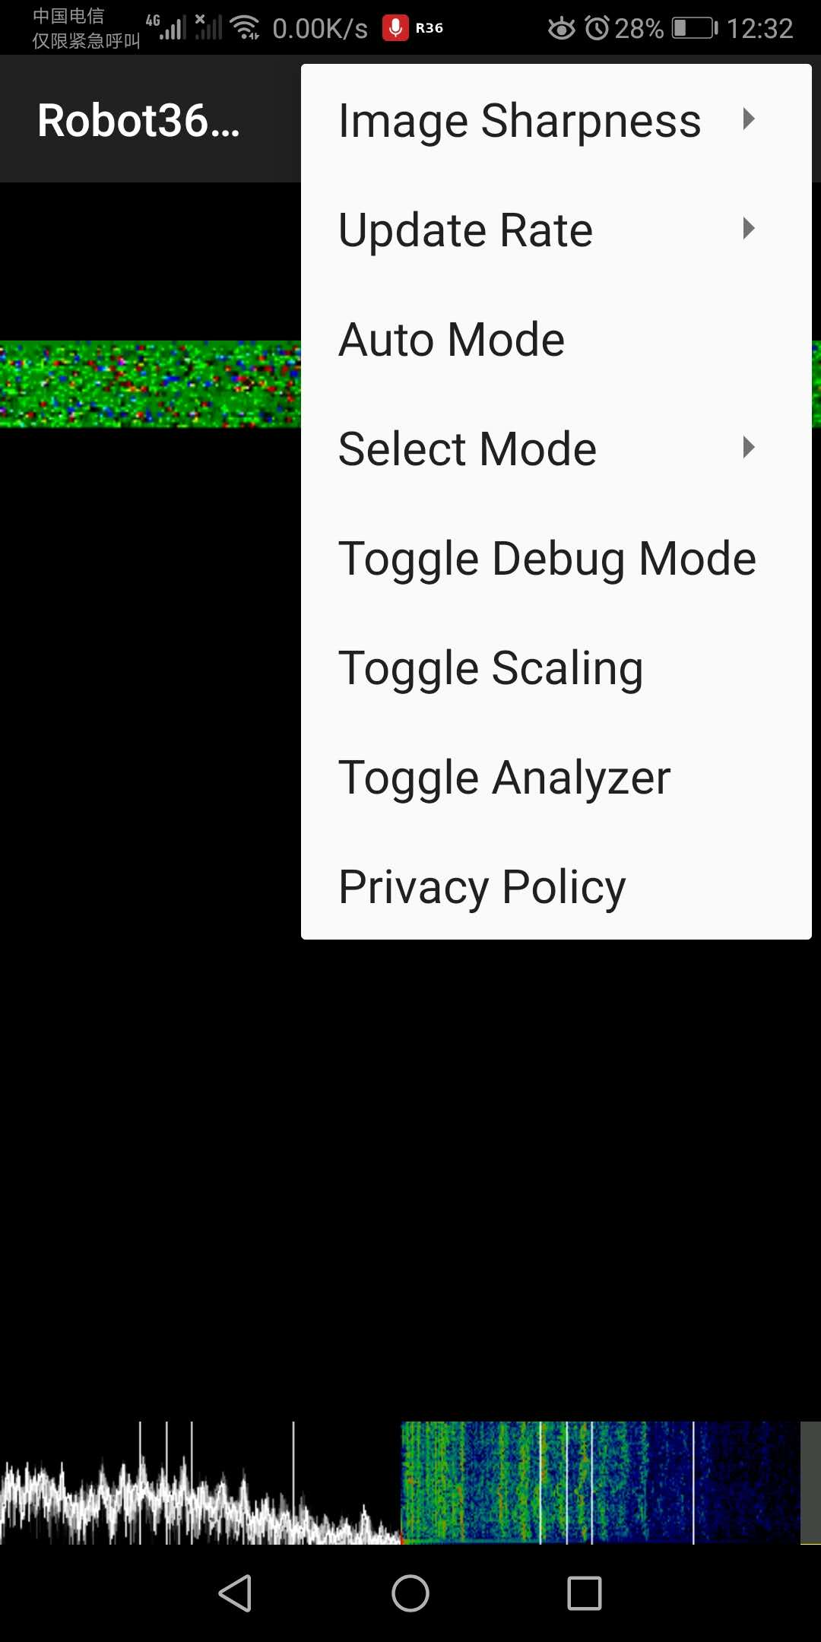
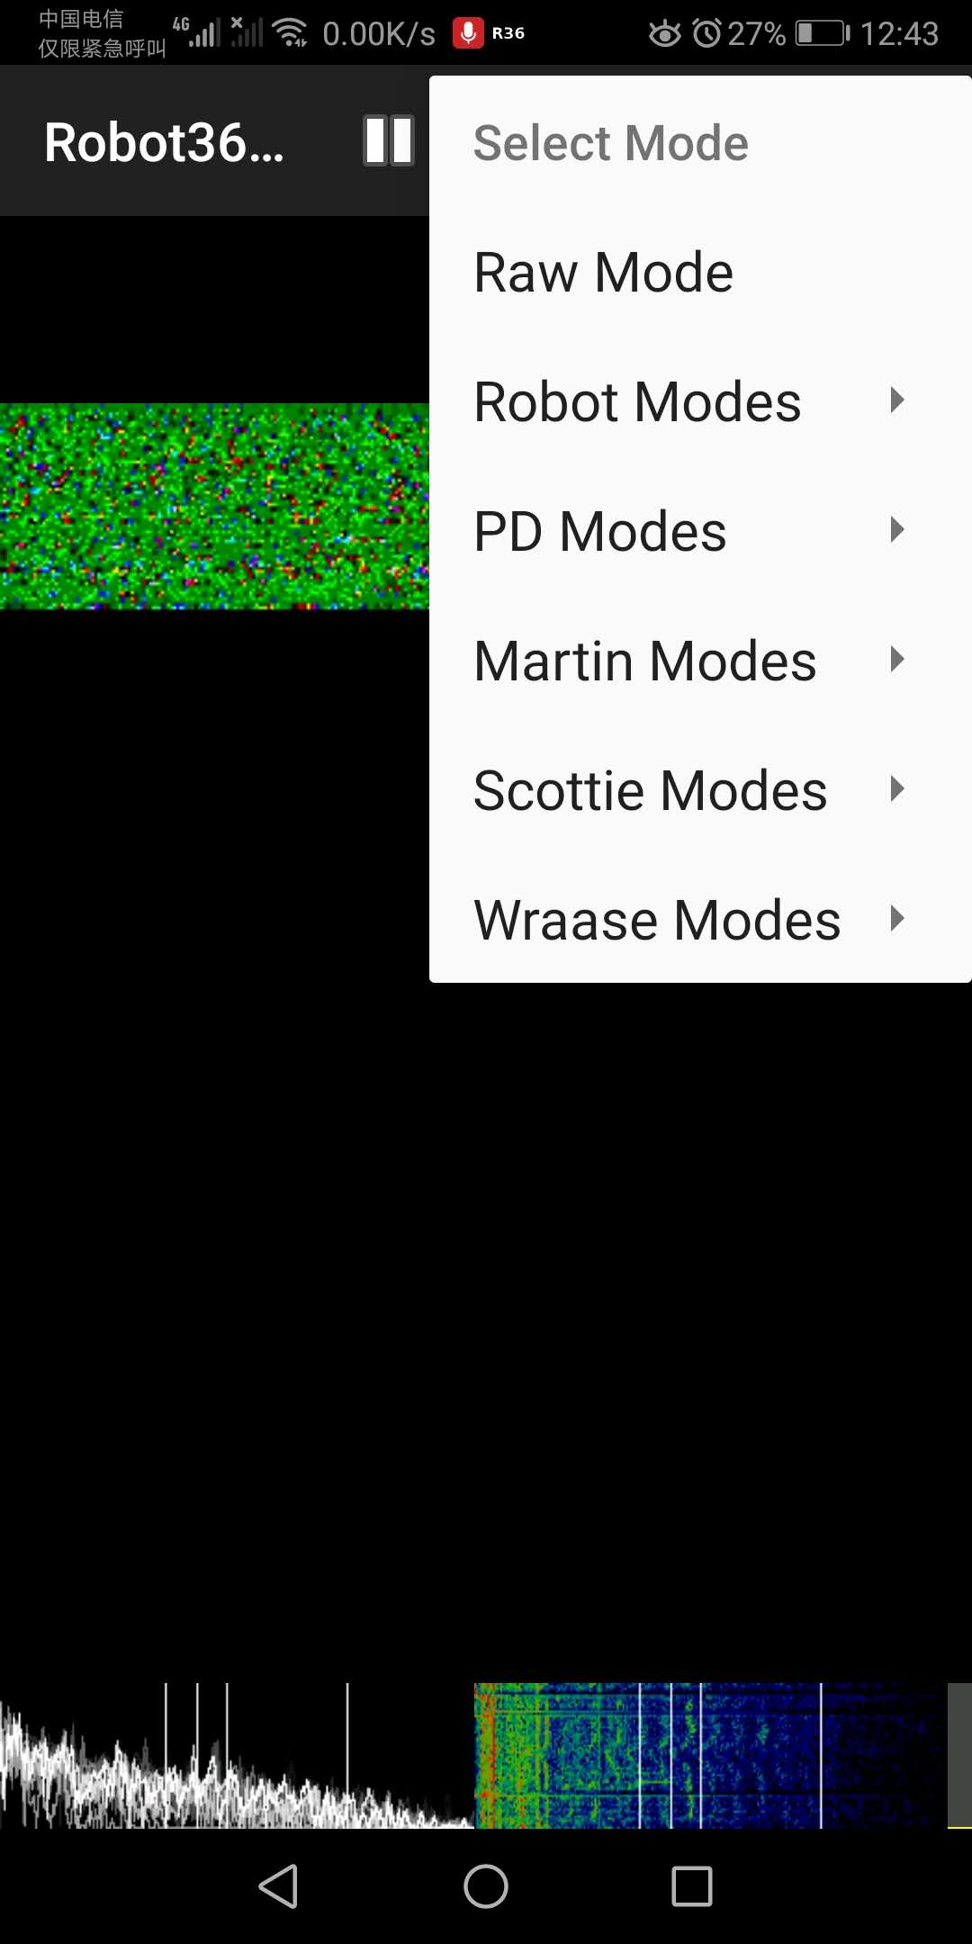
C10

Slide 15
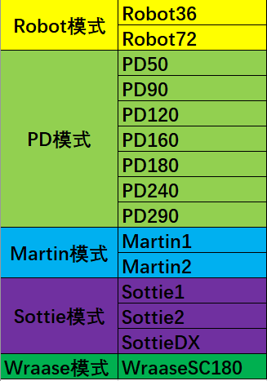
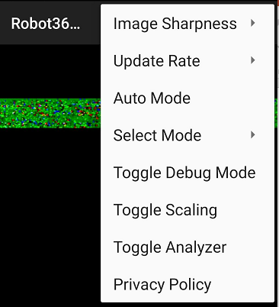
C11
常用解码模式
选择与发送方相同模式才能正确解析图片
如不能获知对方模式，可选择“Auto mode”（自动识别模式)

Slide 16
C12
解析模式完成后点击开始按钮，将手机置于电台扬声器附近即可，注意尽量保持环境安静

Slide 17
C13
测试方法：
测试方法：
两个手机安装好APP后近距离相邻放置，按下左图“TX”按钮即开始发送
接收图像的手机点击右图“开始”按钮后，音频通过手机麦克风开始解析图片

Slide 18
C14
SSTV实战
双方或多方首先测试话音信号质量，语音信号越清晰稳定，则图片解析效果越好
发射：
将电台发射功能设置为声控（VOX），手机上点击“TX”后音频触发电台声控功能自动发射直到结束，或手动按下PTT等待音频信号结束，期间尽量保持环境安静。
接收：
手机置于电台扬声器附近，当听到SSTV音频信号时点击“开始”按钮，尽量保持安静，等待解析图像

Slide 19
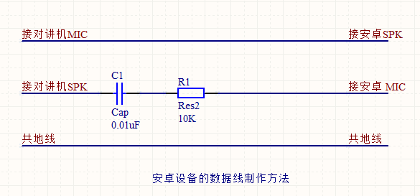
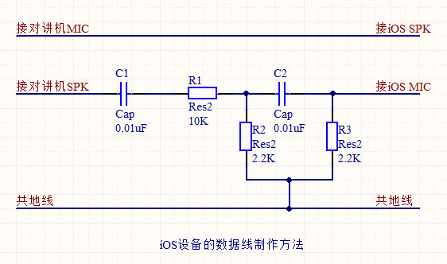
收发音频线制作
C15
使用“空气连接”收发sstv时，难免会有环境音的干扰。我们可以使用音频线来避免环境音的干扰。
线头要根据自己的设备进行改进，手台需要打开vox功能，点击手机软件的发射，手机的声音会通过音频线直接进入手台触发发射；接收时手台声音直接进入手机，注意调整手机和手台的音量达到收发效果最佳。
图片来自CQ现代通信

Slide 20
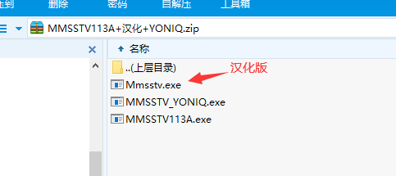
电脑端MMSSTV软件的简单使用
D1
压缩包内提供了三个版本，按需取用

Slide 21
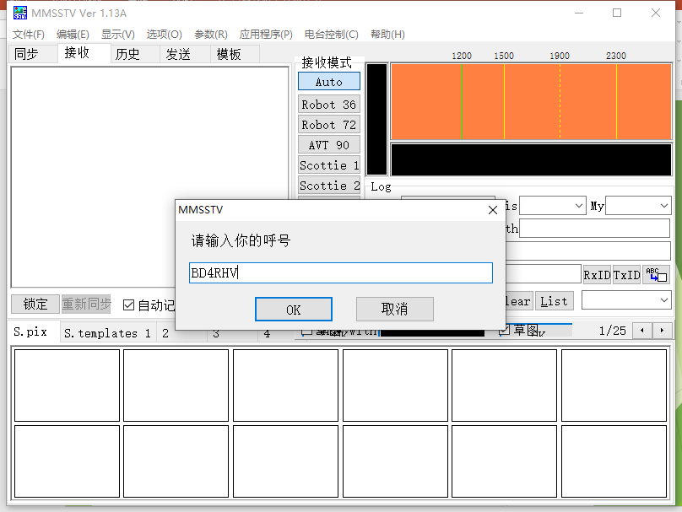
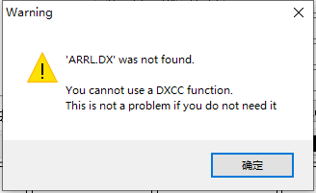
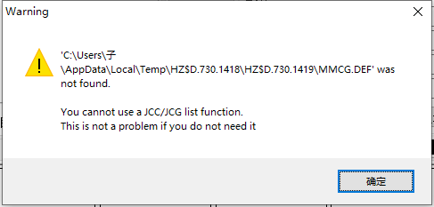
D2
我们以汉化版来介绍mmsstv的sstv收发
首先直接打开汉化版exe
弹出两个窗口，不用管它，都点确定
输入自己的呼号(没有呼号可以不输）

Slide 22
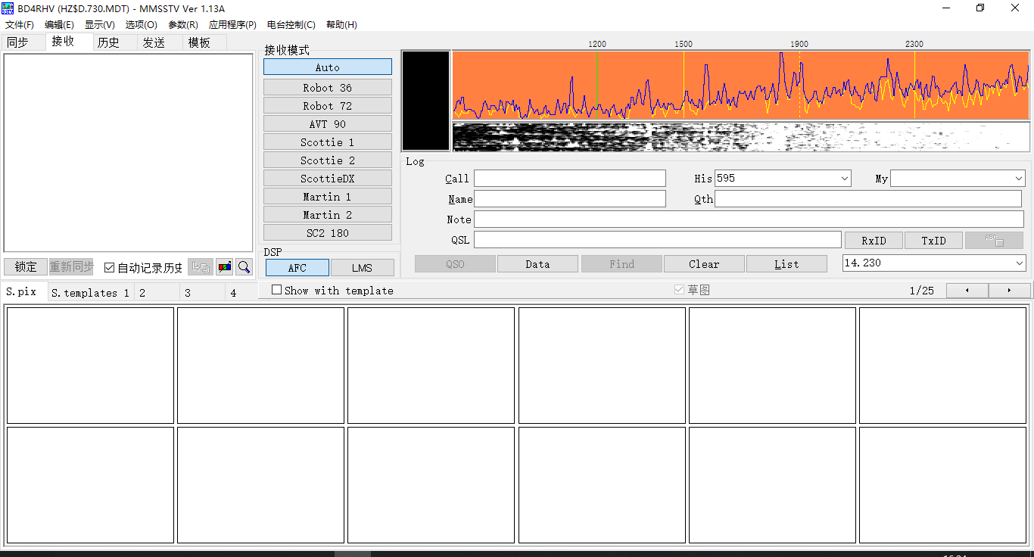
D3
Mmsstv界面
收发控制区
模式选择区
频谱和日志记录区
图片文字选择区

Slide 23
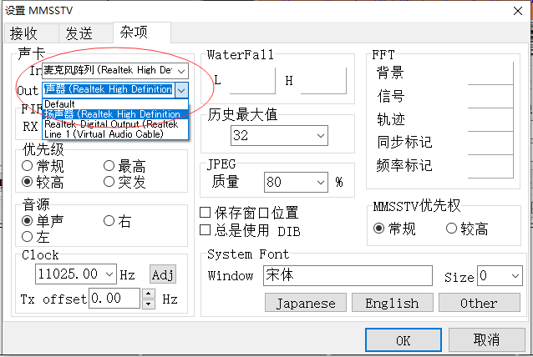
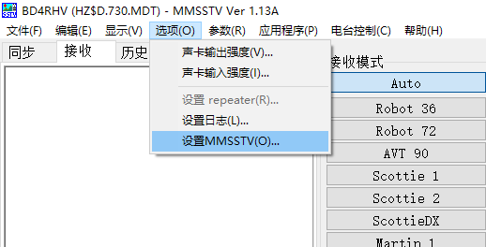
D4
设置音频
音频in设置为电脑麦克风
Out设置为电脑扬声器
*如使用盒子或者电台自带声卡则选都选usb声卡

Slide 24
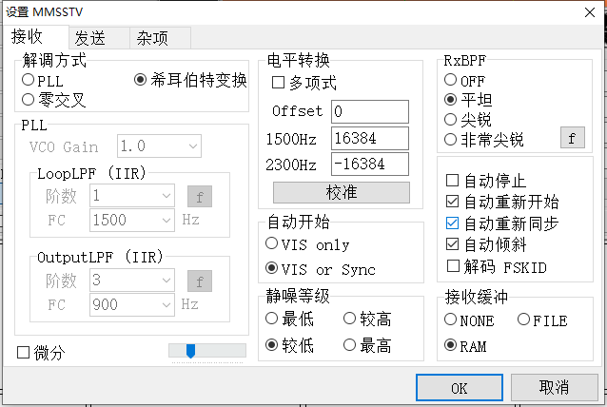
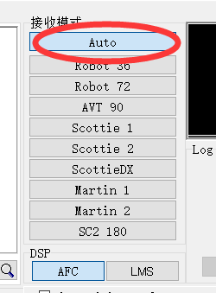
D5
接收模式选自动
三个点上对勾
到此就可以接收了，当有sstv声音进来的时候软件会自动开始解码，图片会在接收框中逐行显示出来，直到图片发送结束。

Slide 25
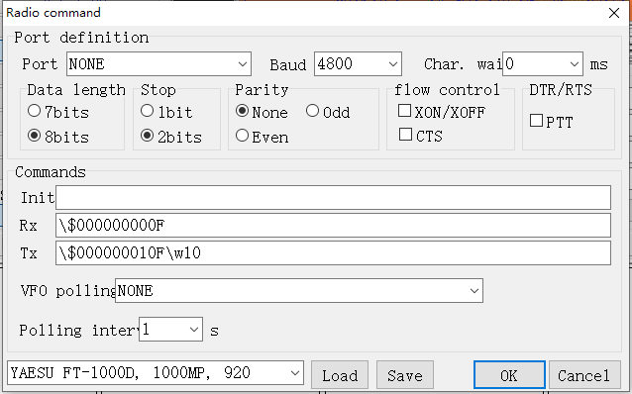
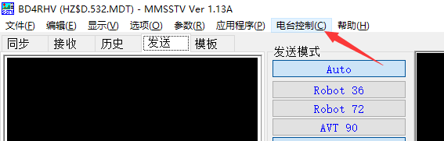
D6
Mmsstv发送sstv
FT897 818、IC7100等电台可以通过电台的数据口或者通过数据盒子（如马工盒子）连接电脑后控制电台频率及通过电脑来收发数据，需要注意三个问题（1）频率联动（2）PTT（3）电台音频进出电脑。相关连接请参阅电台以及电台盒子说明书。
这里的相关设置需要查阅各种电台说明书
某些车台不能频率联动的或者使用音频线的，则只能“空气连接”（动手能力强的可以制作从手咪口输入的音频线）。

Slide 26
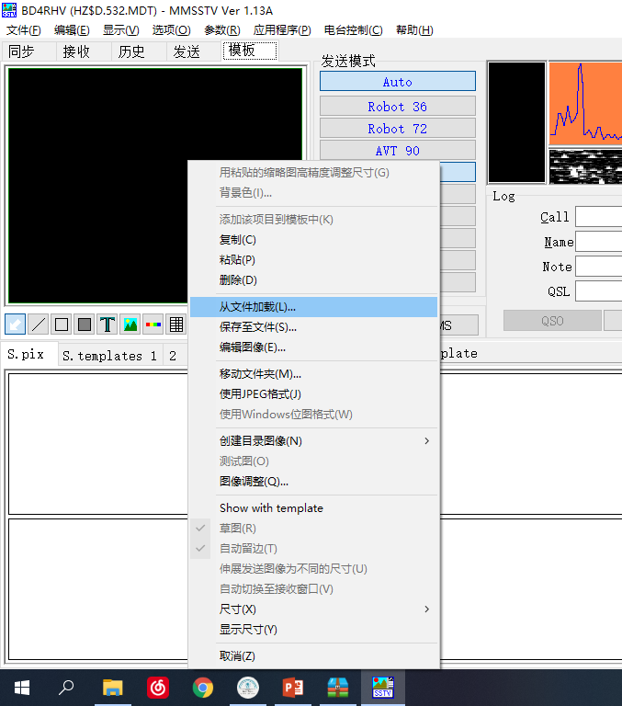
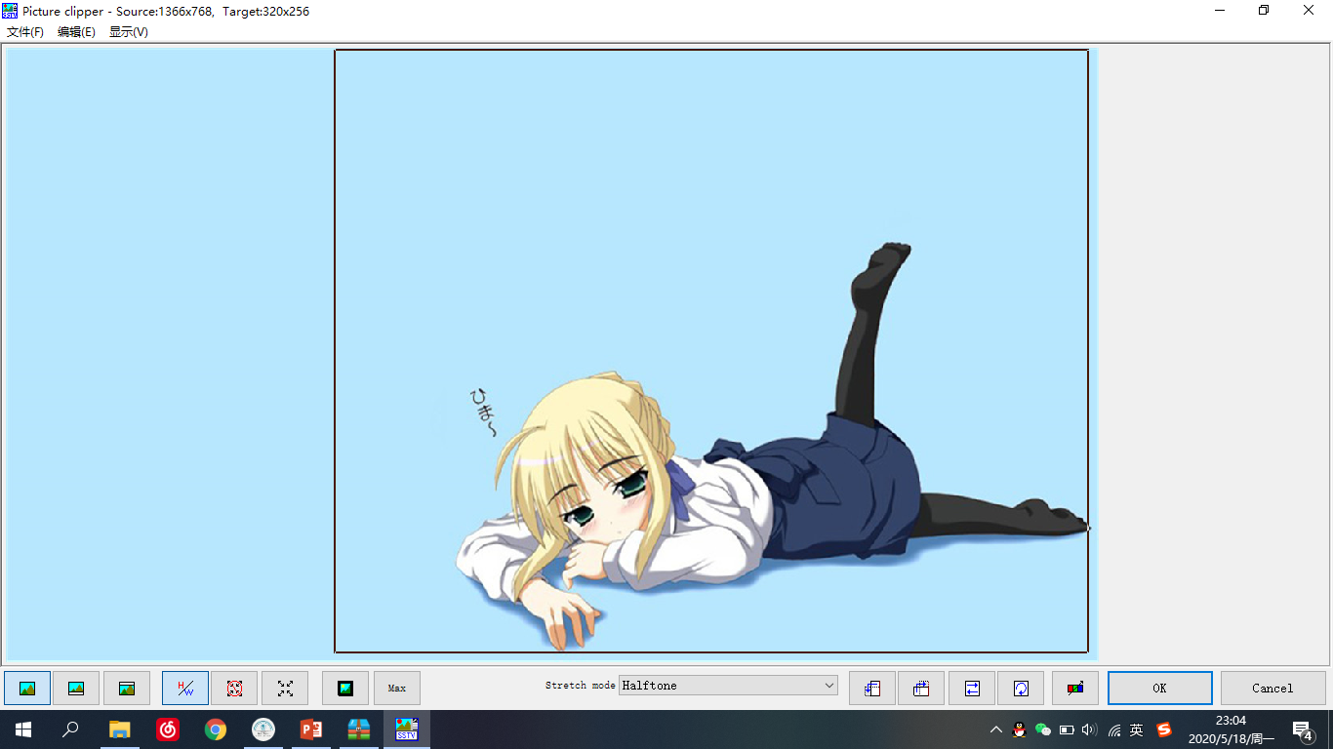
D7
Mmsstv发送sstv
裁切合适的大小
右键空白处--从文件查找，选择你想发送的图片
点击确定之后图片就进入软件的备选框中了

Slide 27
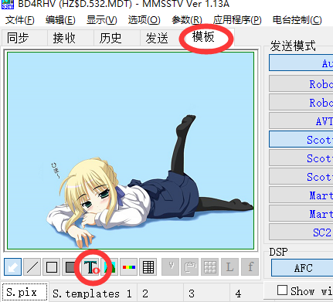
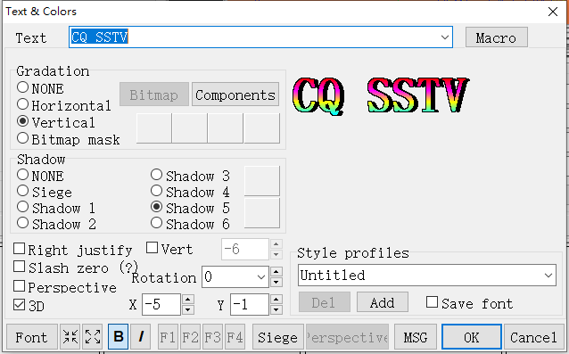
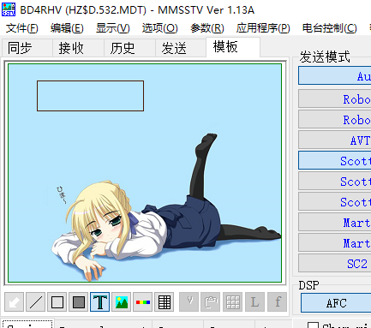
D8
Mmsstv发送sstv
添加文字
输入你想要的文字
样式
阴影
字体

Slide 28
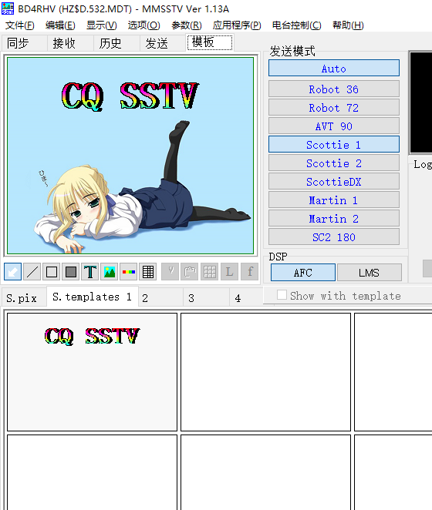

D9
Mmsstv发送sstv
添加文字
拖动四角调整大小
模板状态下在空白处往下拖动，会保存为模板方便下次使用

Slide 29
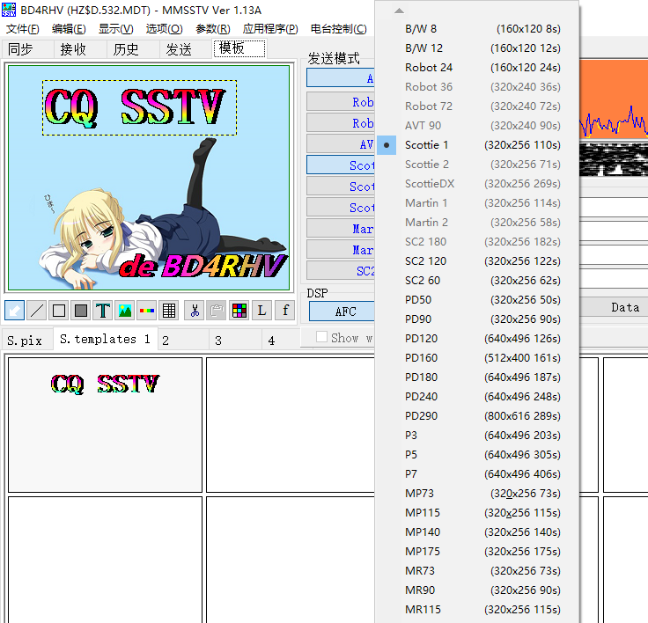
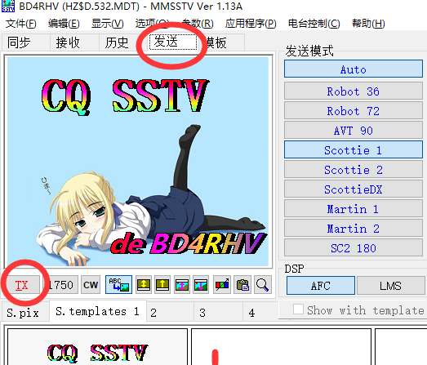
D10
Mmsstv发送sstv
选择发射图片的模式
发射窗口点击TX 开始发射，直到图片发射完毕

Slide 30
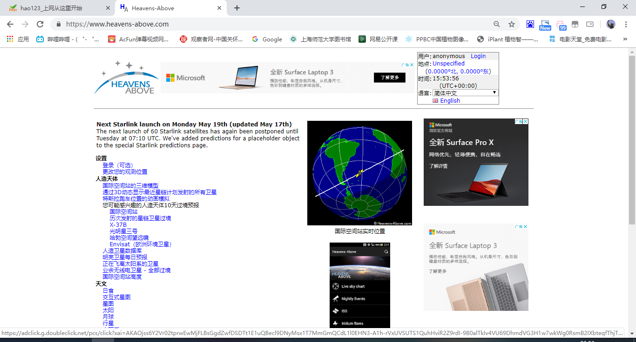
E1
接收国际空间站的sstv和天地通联
国际空间站（ISS）经常会举行sstv下传以及天地通联活动，使用频率145.800Mhz，通常在活动之前会在其官方网站https://www.ariss.org/上发布通知。当发射信号的它从我们头顶飞过时，我们可以通过简单的手台或者车台在145.800接收到空间站的下传信号。下面就来介绍如何获取ISS的过境信息。
网页端获取国际信息：www.heavens-above.com

Slide 31
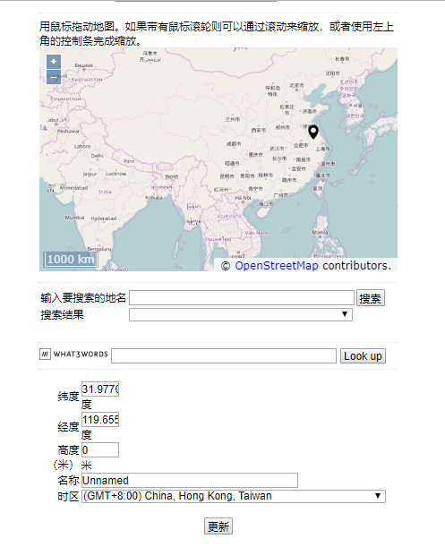
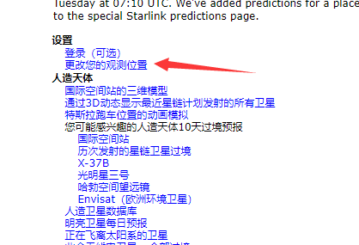
E2
接收国际空间站的sstv
打开www.heavens-above.com
更改观测位置，可以直接在地图上选点或者直接输入经纬度，点击更新

Slide 32
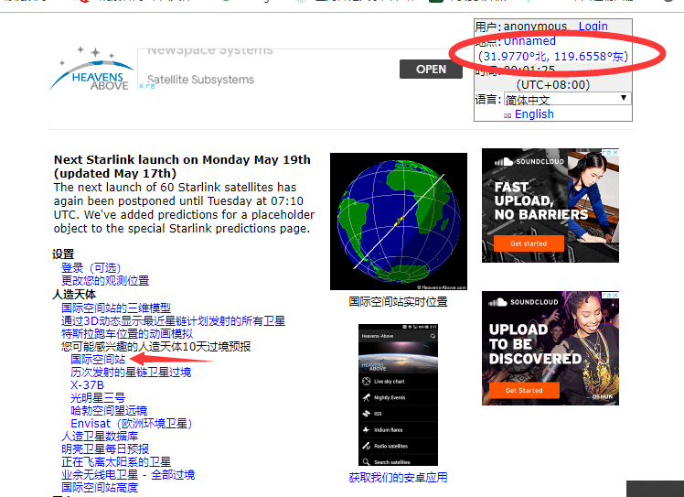
E3
接收国际空间站的sstv
位置正确后，点击国际空间站

Slide 33
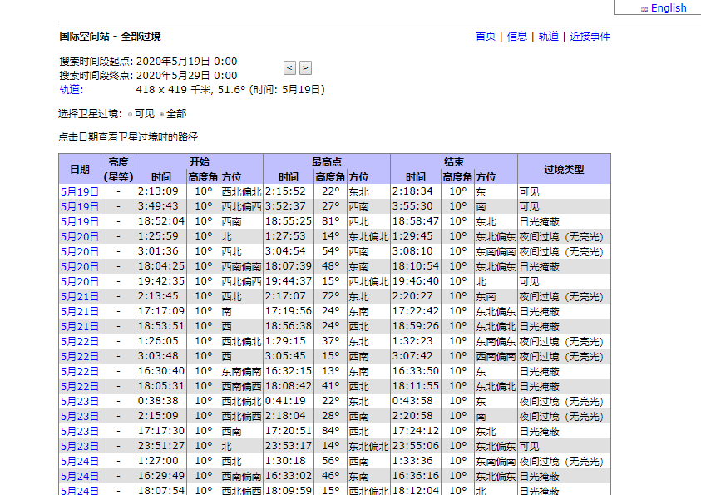
E4
接收国际空间站的sstv
默认为可见通过，我们选择全部，会出现最近几天iss的所有过境信息。当它在通知的发射时间段过境时，我们就可以收到来自国际空间站的信号啦

Slide 34
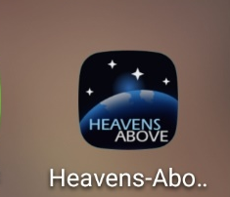
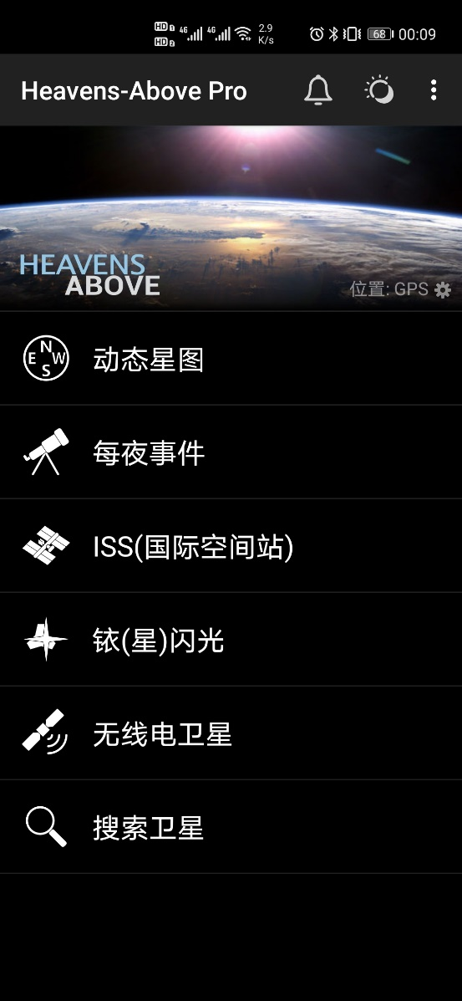
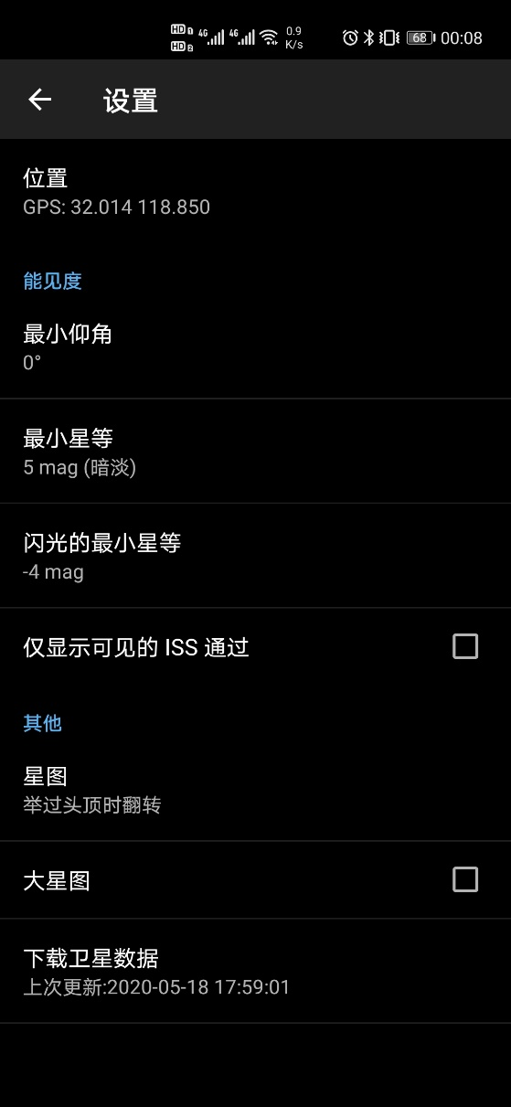
E5
接收国际空间站的sstv
heavens-above 安卓端（苹果用户可以使用satsat）
这里不要勾选只显示可见通过

Slide 35

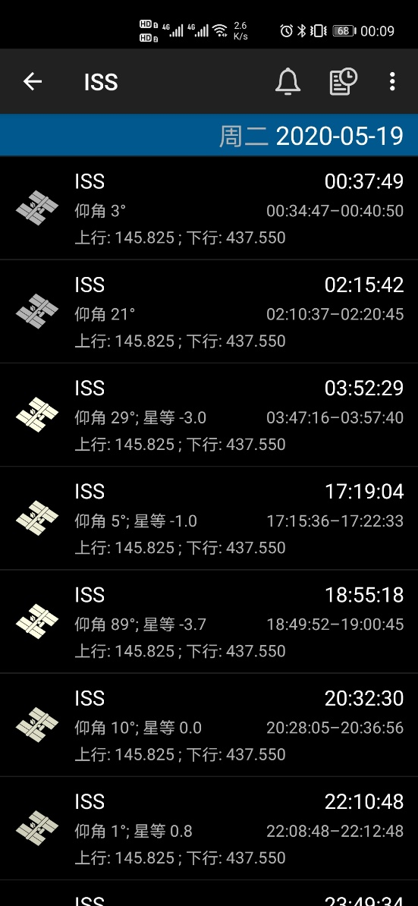
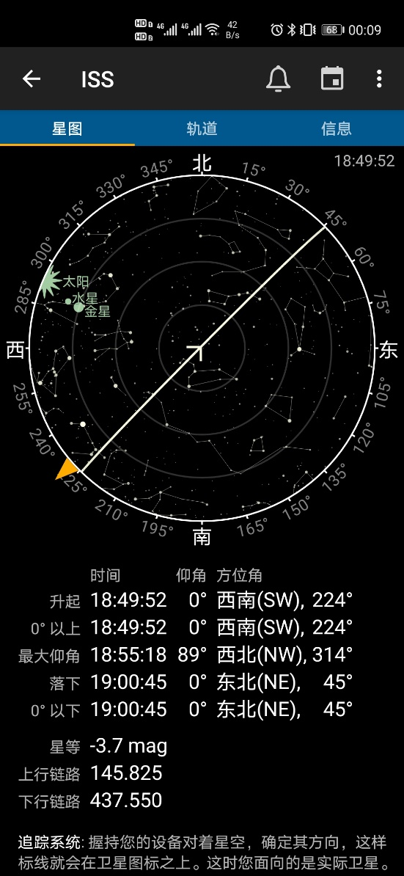
E6
接收国际空间站的sstv
heavens-above 安卓端（苹果用户可以使用satsat）

Slide 36
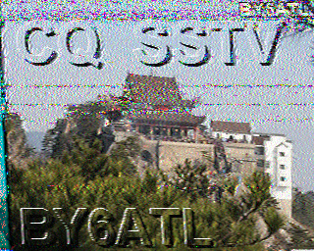
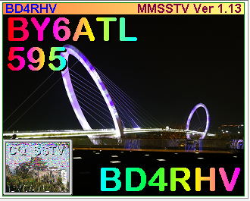
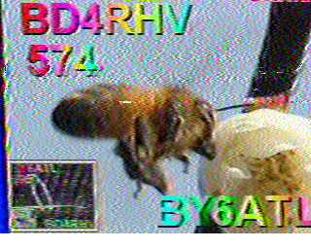


F
SSTV的信号报告及通联过程
1.甲CQ SSTV
2.乙给出甲的信号报告
3.甲收到乙给出的信号报告，回复乙的信号报告
SSTV的信号报告RSV为三位数字组合
第一位R可辨度分为1～5，
第二位S信号强度分为1～9
第三位V图像品质分为1～5
一般给出595的信号报告，表示接收到比较满意的图像且通信信号良好。
4.乙回复给甲73
5.甲回复73

